Slide 1
Python Advanced
台灣人工智慧學校

Slide 3
課程內容
流程控制 ( Control Flow)
函式 ( Functions )
物件導向 ( Object Oriented Programming, OOP )
Python Advanced

Slide 4
流程控制 Control Flow

Slide 5
流程控制 Control Flow
敘述 Statement

Slide 6
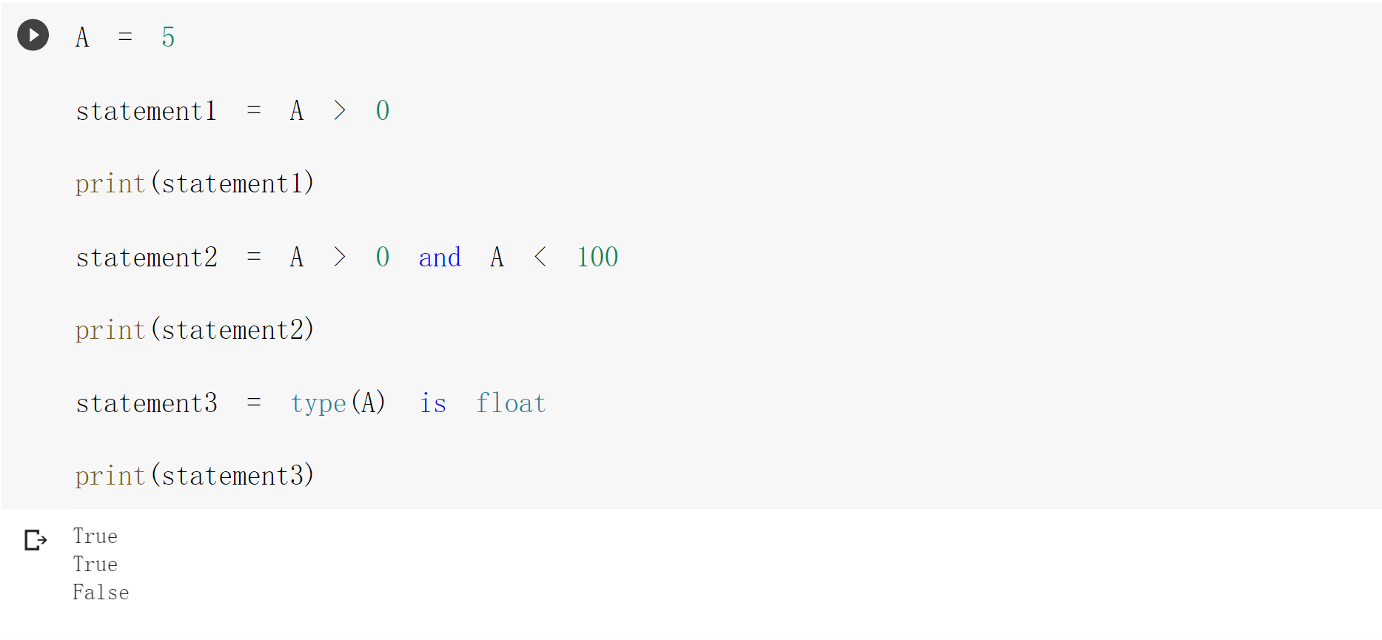
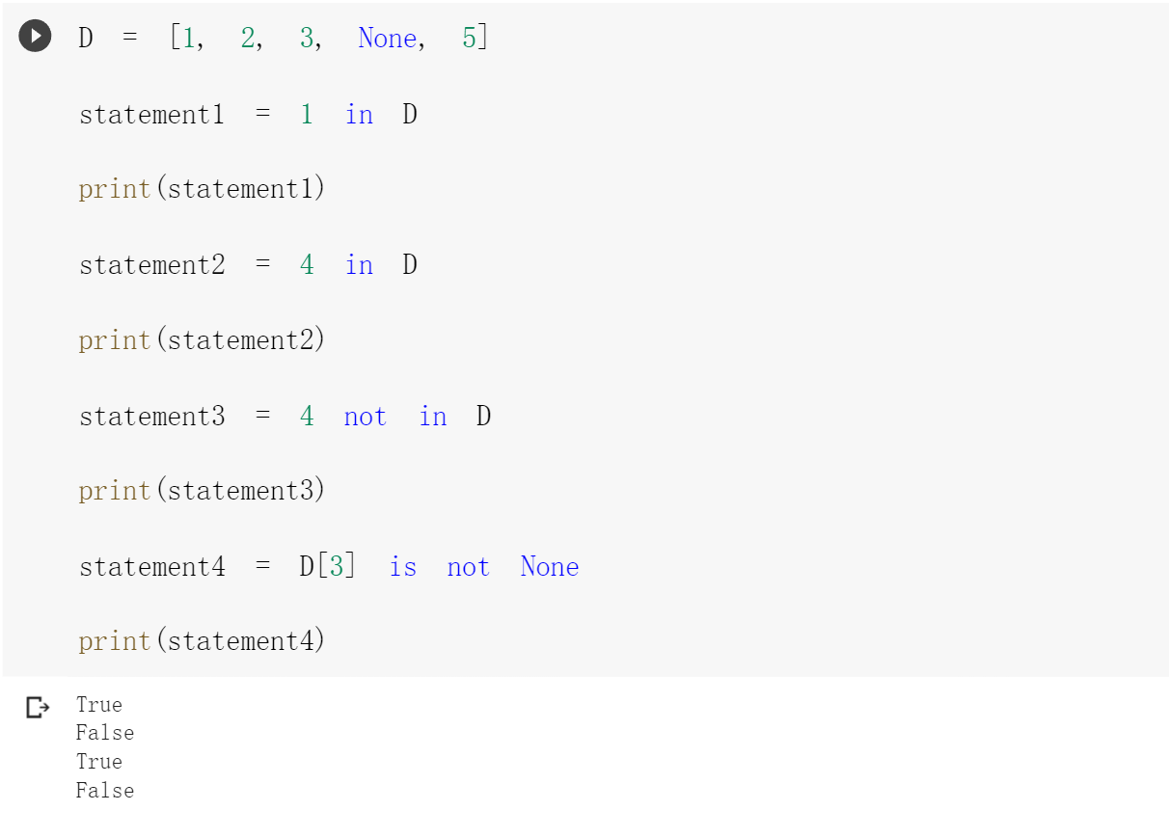
敘述 Statement
敘述可以簡單想成是一個有對錯的句子。

Slide 7
流程控制 Control Flow
if-else

Slide 8
if-else
如果你曾經寫過像是 C 等其他語言，注意 python 的 statement 不需要在外面加括號，但是在敘述後要加上冒號 (:)。
至於在該 statement 內的程式碼都必須縮排 (可以使用 tab)。
if statement1 :
(do something)
elif statement2 :
(do something)
else:
(do something)

Slide 9
流程控制 Control Flow
for-loop

Slide 10
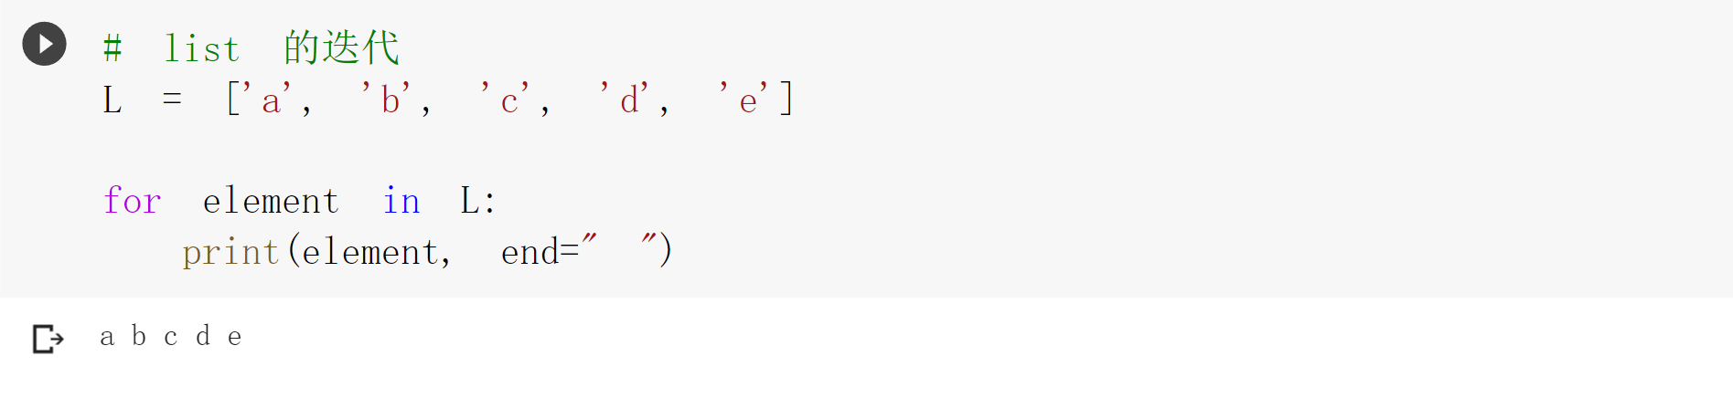
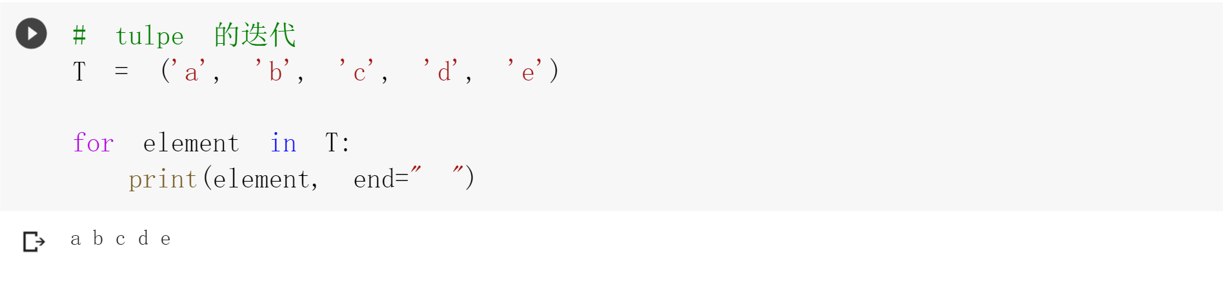
for-loop
若有需要重複執行的程式，即可交給for-loop！

Slide 11
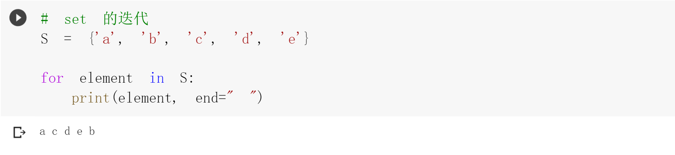
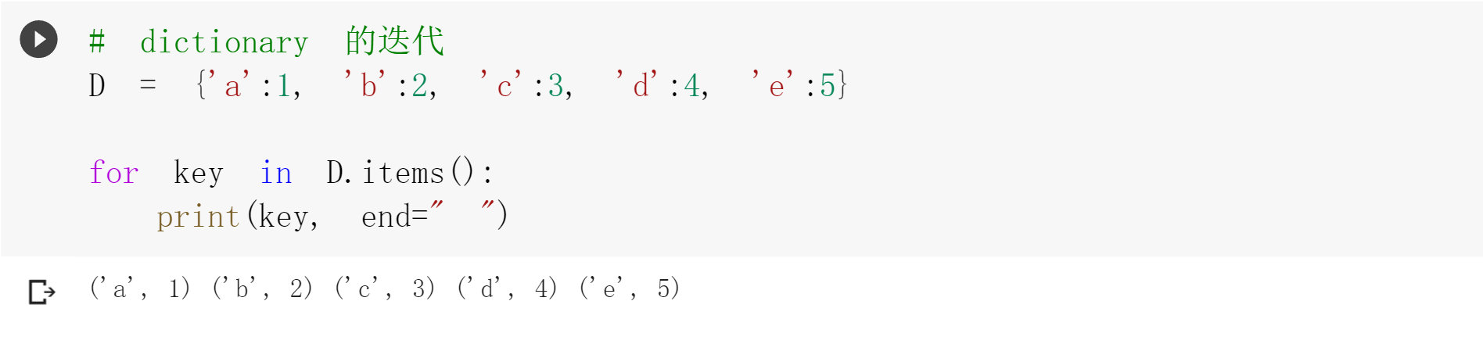
for-loop
若有需要重複執行的程式，即可交給for-loop！
Set 雖然也可以迭代，但其無序性讓迭代的物件無法預測，故也無逆序功能。
Dictionary 也可使用 keys 或 values 來進行鍵或值的迭代。

Slide 12
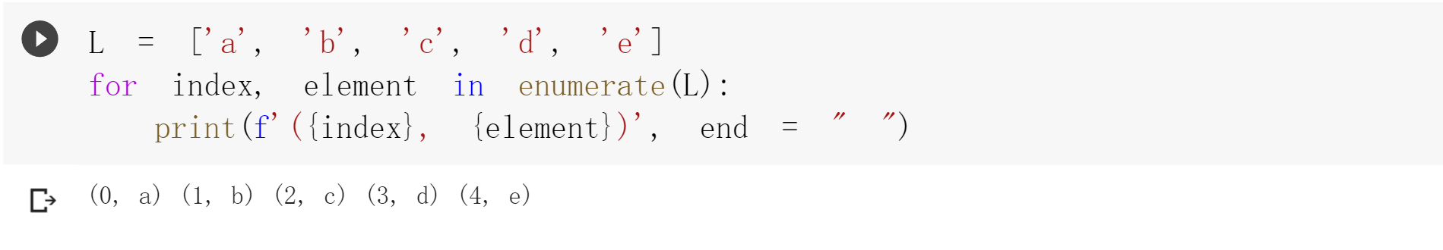
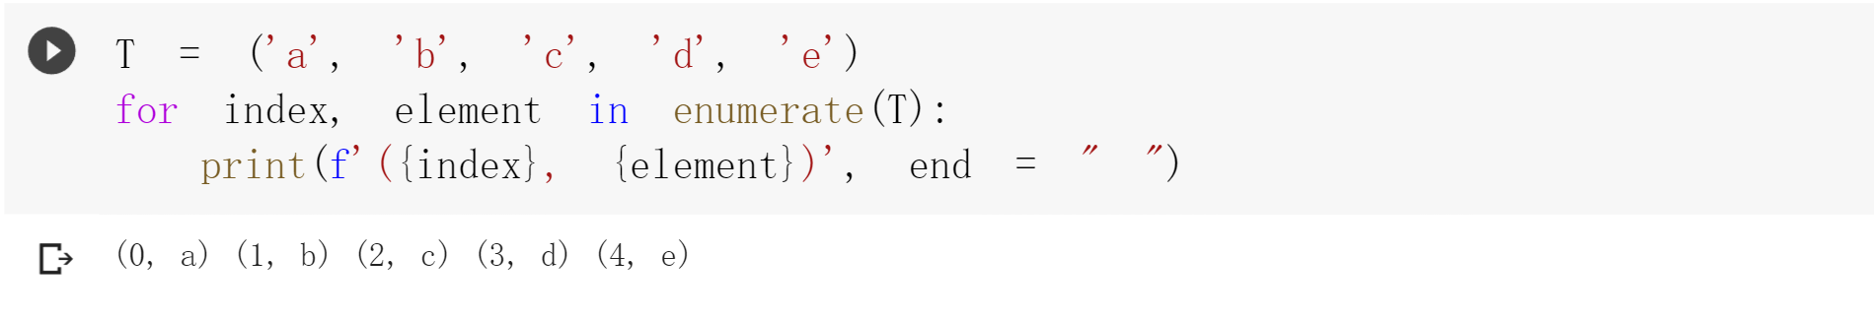
for-loop – enumerate 迭代
Enumerate 迭代可一並取得次數的 index 值。

Slide 13
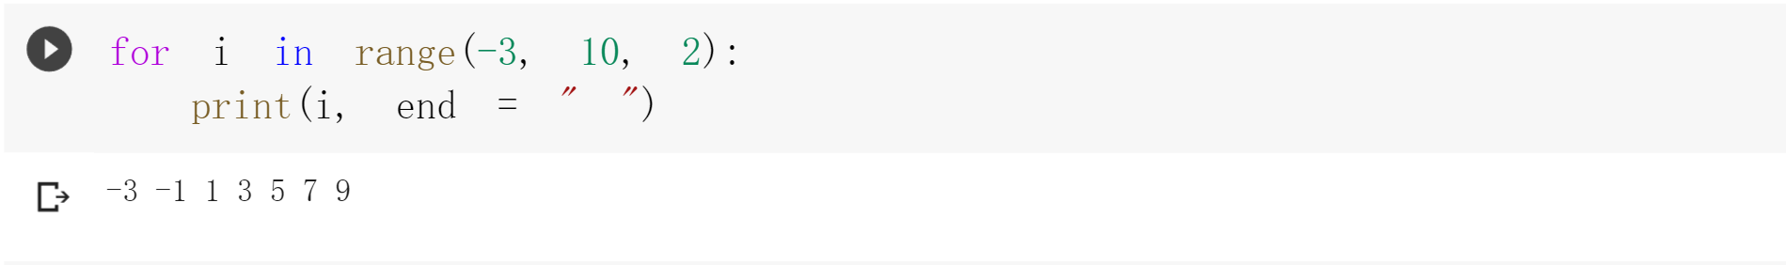
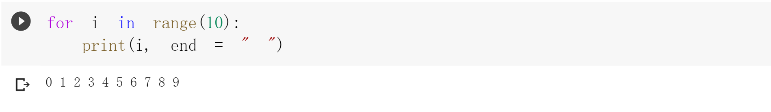
for-loop – range 迭代
Range 迭代常被用來重複一定次數的動作，或是規律性的數字。

Slide 14
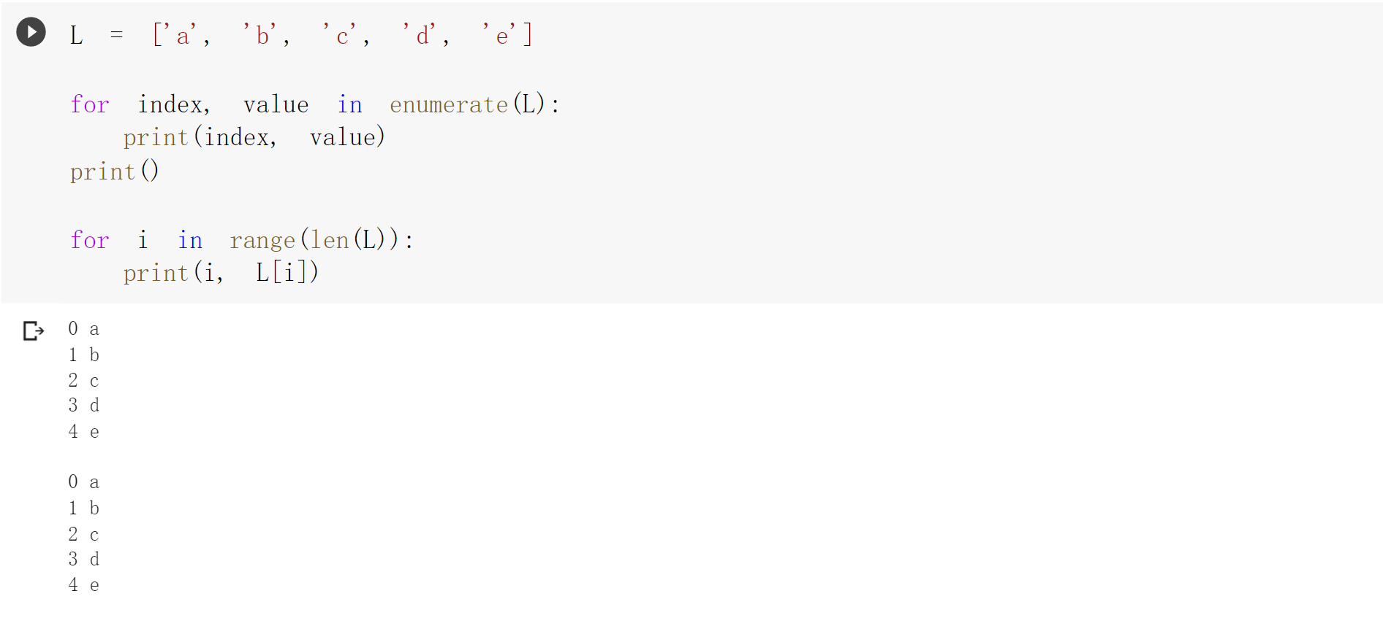
for-loop – range 迭代
我們偶爾也會使用 range ( len( ) ) 來迭代 list、set 等結構，此行為比較接近其他語言 ( 例如 C、Java ) 的迴圈行為。

Slide 15
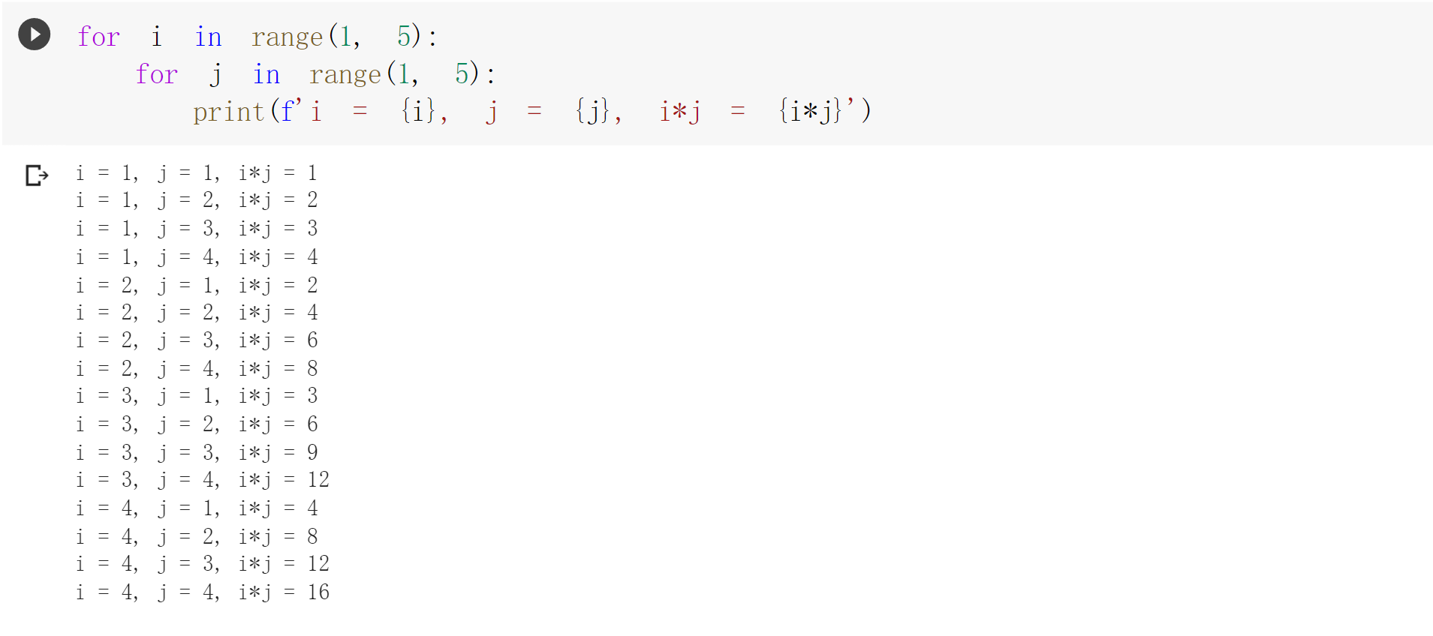
for-loop – nested loop
多層迴圈的使用必須謹慎，內層迴圈完整迭代完一次，外層才會跳下一個迭代。縮排需要特別注意 !
此例子中，當 i 最初為 1 時，j 會完整地從 1 迭代到 4 結束， 接著 i 才會到下一個 2。

Slide 16
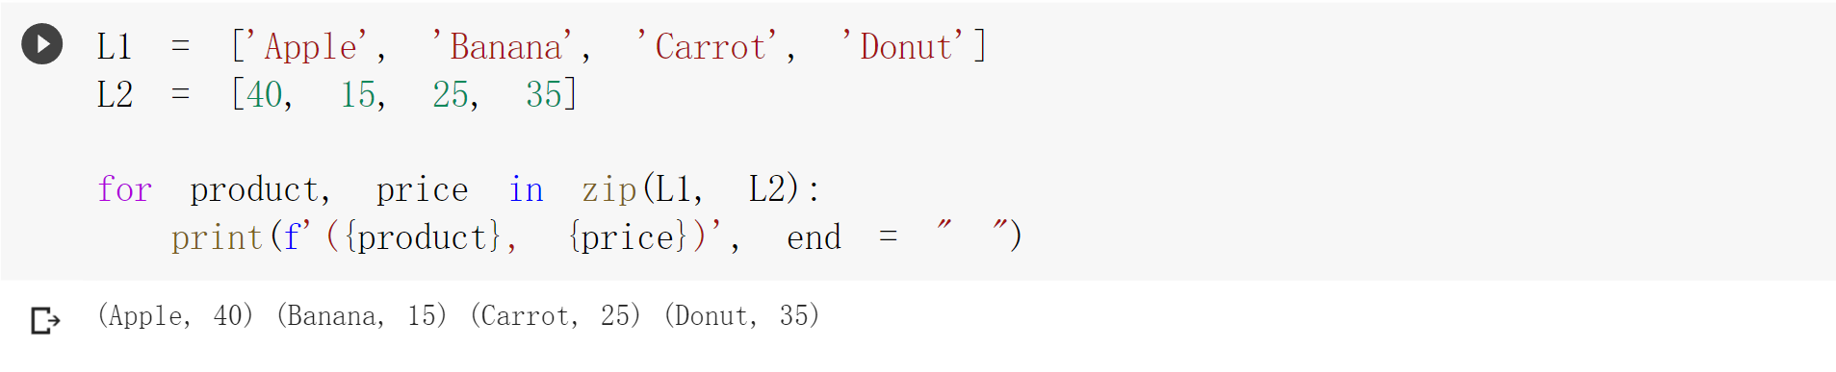
for-loop – zip 迭代
除了常規的四大資料結構迭代，我們也可以使用 zip 將任意不同的可迭代結構打包起來，一起做迭代。
使用 zip 的前提是，兩結構的長度必須一樣 ! ( 可使用 len( ) 先行確認 )
zip 會將兩結構中同一位置的物件擺在同一個迭代順位，例如下例中 'Apple' 即會跟 40 擺在同一個順位。

Slide 17
流程控制 Control Flow
while-loop

Slide 18
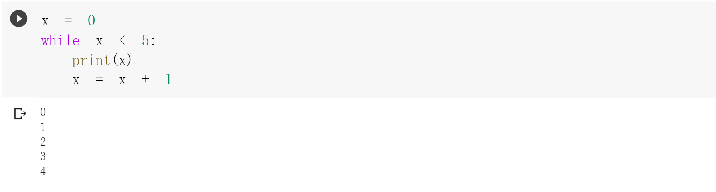
while-loop
while迴圈執行的原則為，只要 statement 還是對的，迴圈就會繼續重複，直到敘述錯誤停止。
while statement:
do something

Slide 19
流程控制 Control Flow
Break

Slide 20
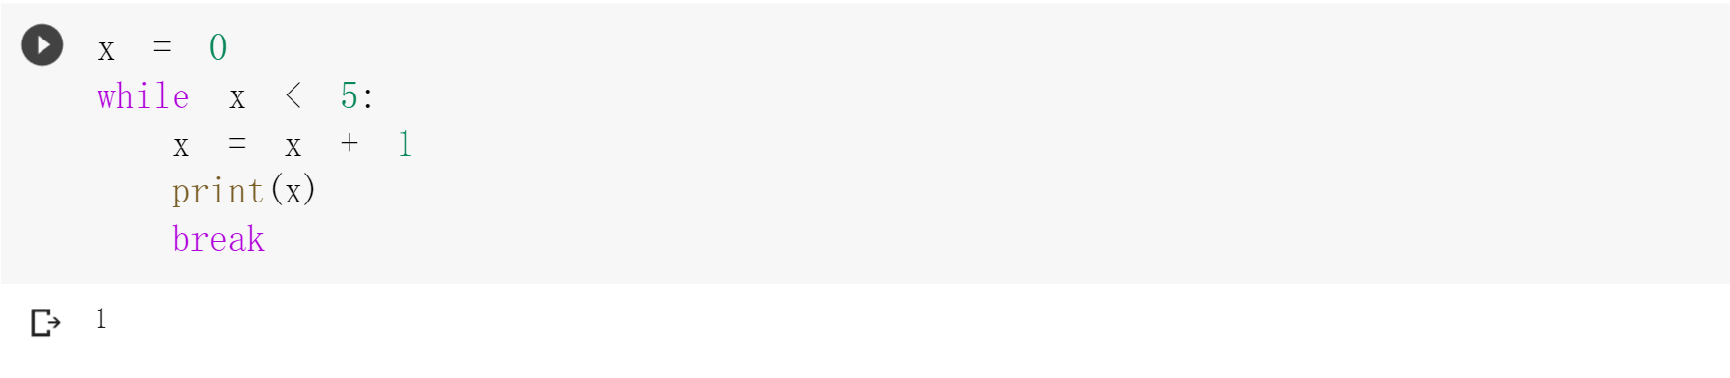
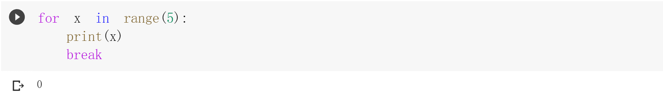
Break
使用 break 也可以在迴圈中直接離開迴圈。

Slide 21
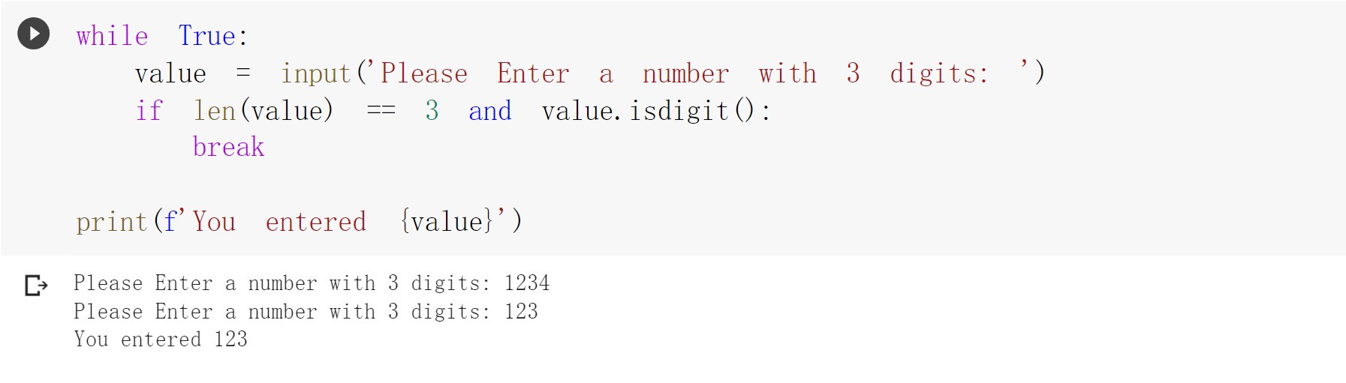
Break
若我們希望迴圈在發生某個情況時停止，但不確定那件事會在甚麼時候發生，可以使用無窮迴圈，也就是 while True。並在真正發生的時候使用 break 跳出迴圈。

Slide 22
流程控制 Control Flow
Continue

Slide 23
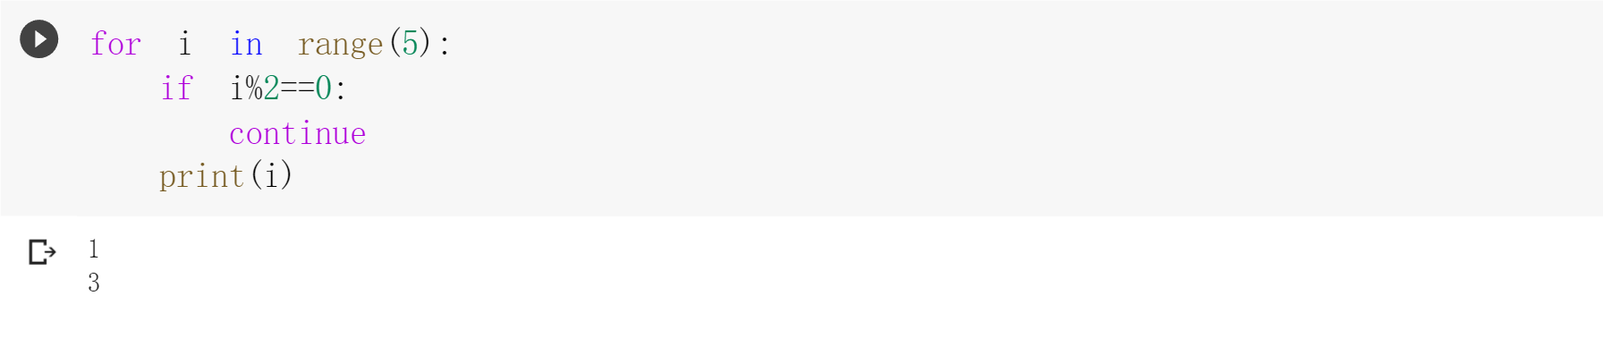
Continue
在某些情況，我們想跳過該次迭代，但又不想結束迴圈，這時我們可以使用 continue。

Slide 24
流程控制 Control Flow
Pass vs Continue

Slide 25
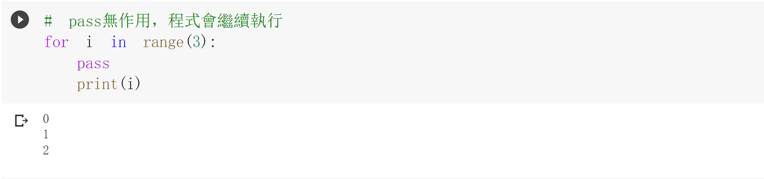
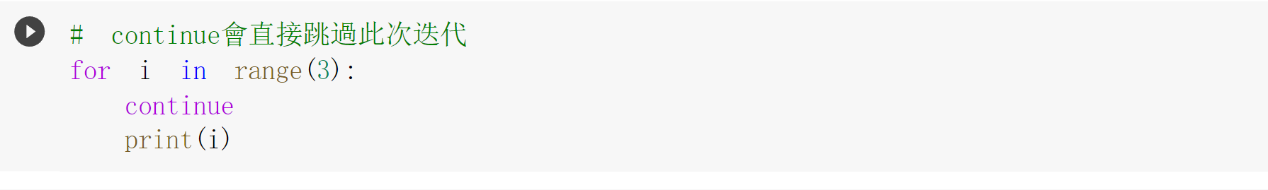
Pass vs Continue
Pass 本身無作用，但並不會跳過該次迭代。

Slide 26
流程控制 Control Flow
生成式

Slide 27
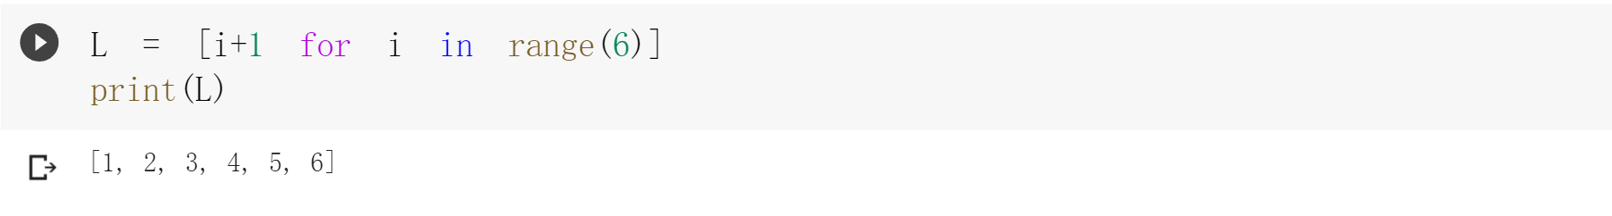
生成式
注意運算式可為任意物件。
[ 運算式 for 項目 in 可迭代項目 ( if 條件式 ) ]

Slide 28
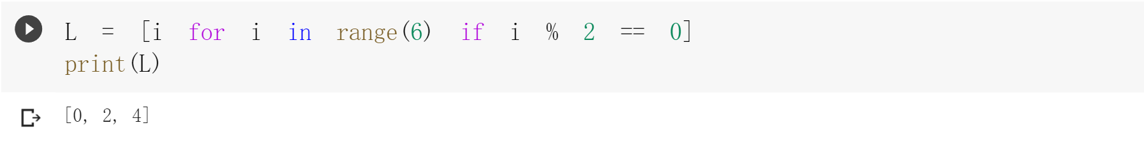
生成式
List 的生成式 + 條件控制
[ 運算式 for 項目 in 可迭代項目 ( if 條件式 ) ]

Slide 29
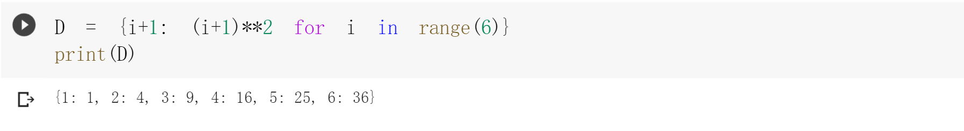
生成式
Dictionary 的生成式，運算式須為 key : value。
[ 運算式 for 項目 in 可迭代項目 ( if 條件式 ) ]

Slide 30
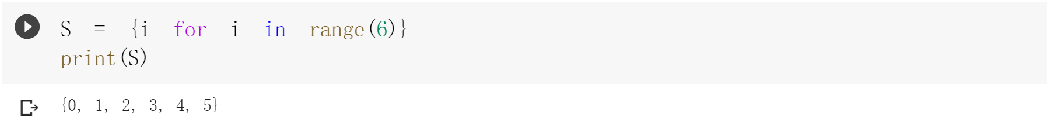
生成式
Set 的生成式
[ 運算式 for 項目 in 可迭代項目 ( if 條件式 ) ]
Tuple 沒有生成式

Slide 31
函式 Functions

Slide 32
函式 Functions
函式 Functions

Slide 33
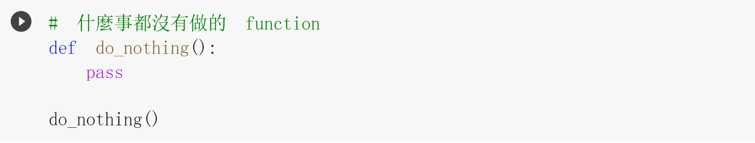
函式 Functions
使用 pass 表示不執行任何動作。
def function_name ( parameters ) :
' function docstring '
do something
return something

Slide 34
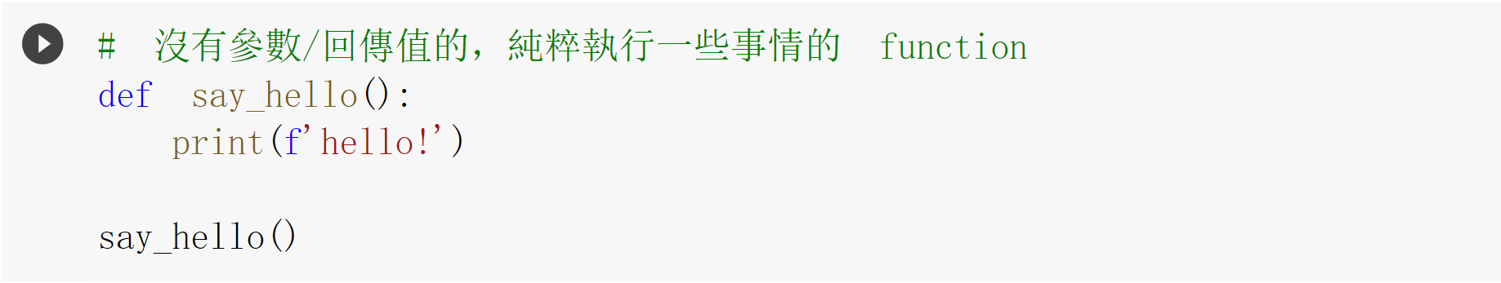
函式 Functions
函式內可顯示 / 執行一些事情。
def function_name ( parameters ) :
' function docstring '
do something
return something

Slide 35
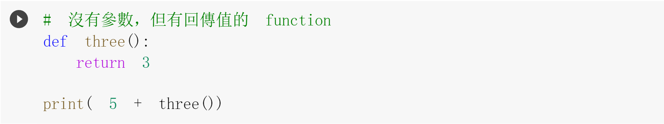
函式 Functions
使用 return 進行回傳。
def function_name ( parameters ) :
' function docstring '
do something
return something

Slide 36
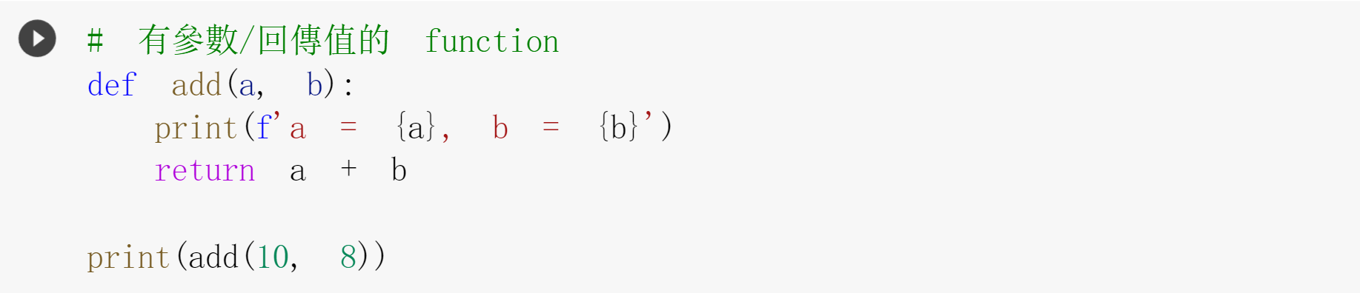
函式 Functions
使用 return 進行回傳。
def function_name ( parameters ) :
' function docstring '
do something
return something

Slide 37
函式 Functions
匿名函式 Lambda-Function

Slide 38
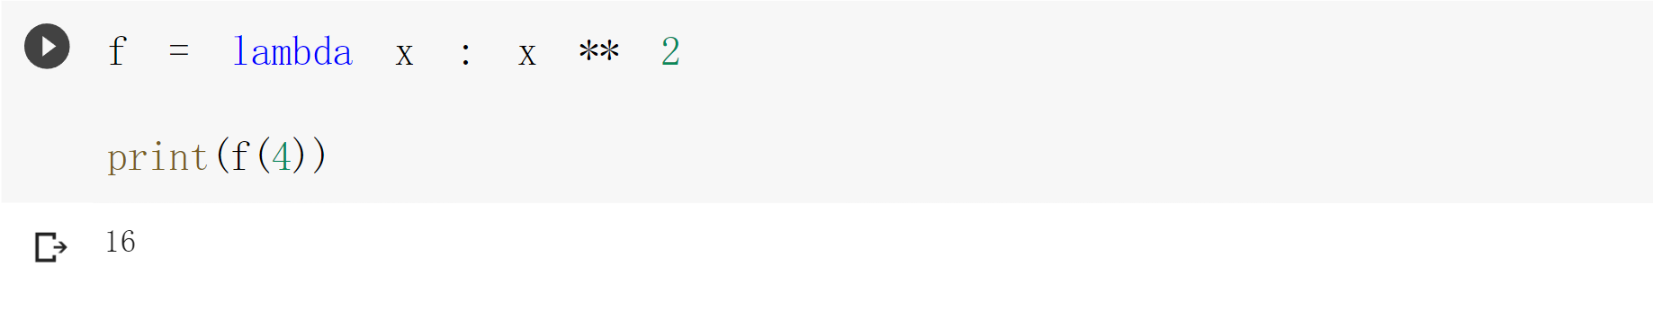
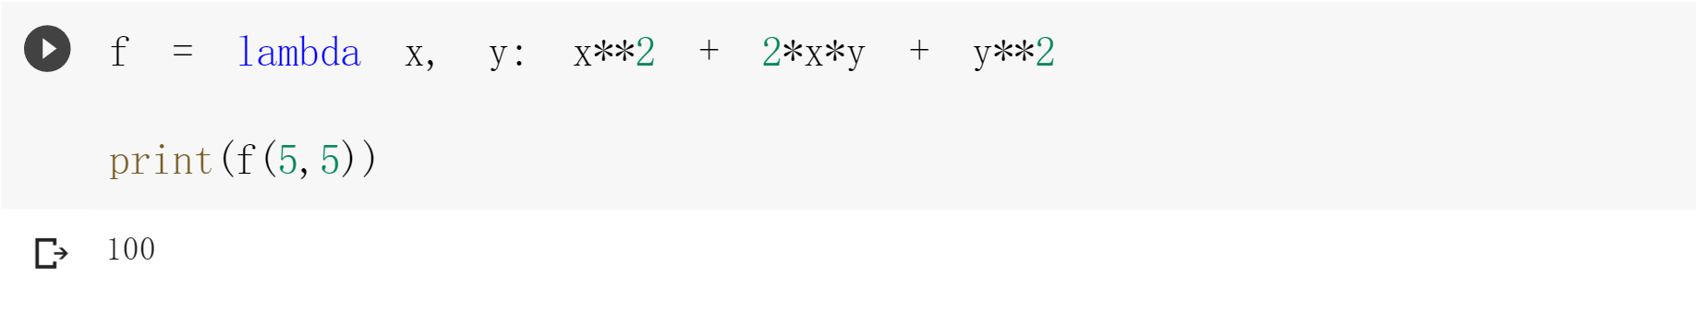
匿名函式 Lambda-Function
function_name = lambda input : calculation or output

Slide 39
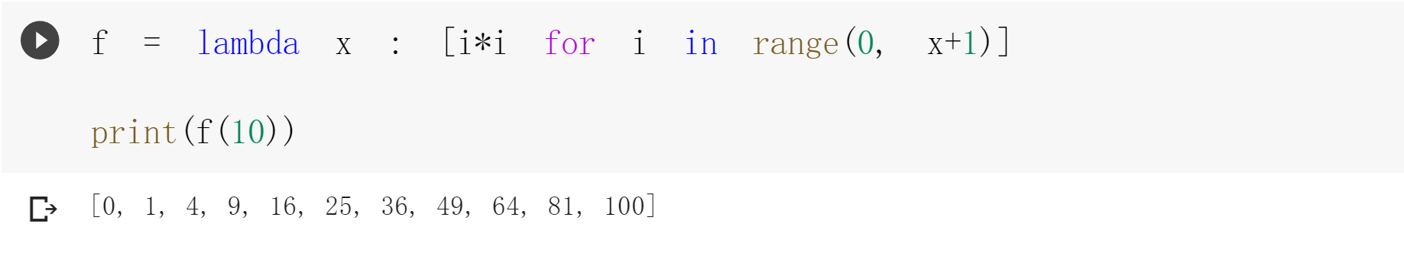
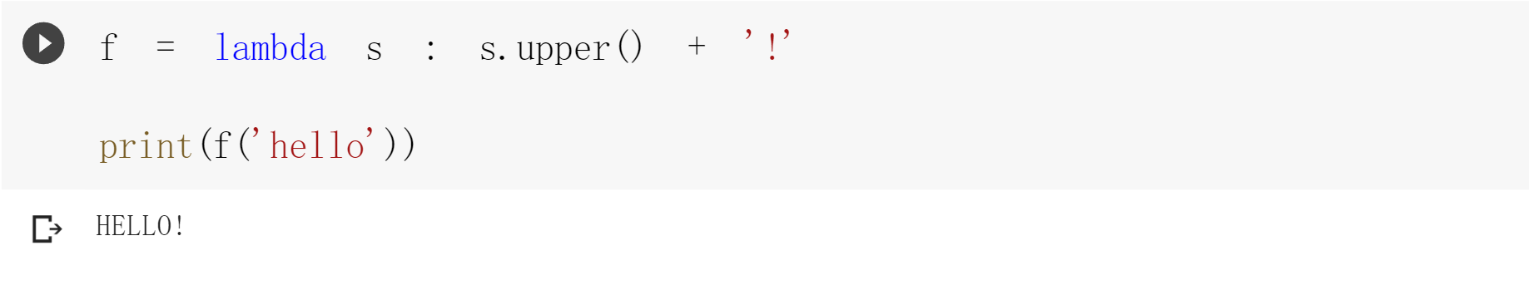
匿名函式 Lambda-Function
function_name = lambda input : calculation or output

Slide 40
函式 Functions
產生器 Generator

Slide 41
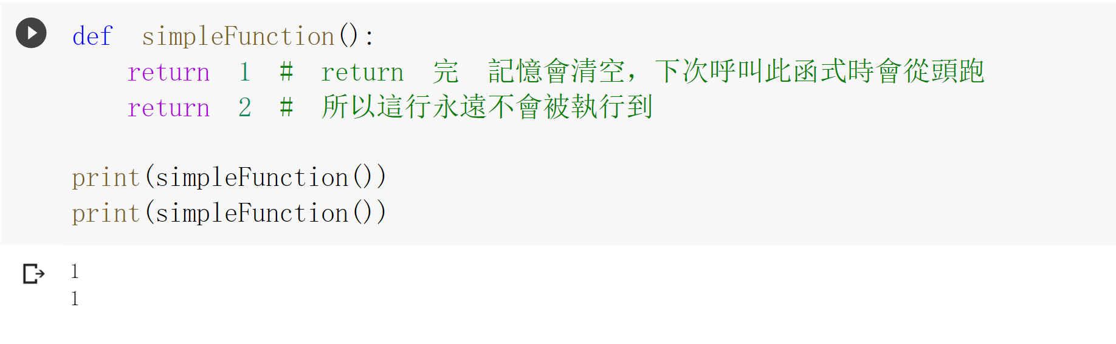
產生器 Generator
一般在函式中使用 return 進行回傳後，記憶體會被清空而使得後續的程式碼不被執行到。

Slide 42
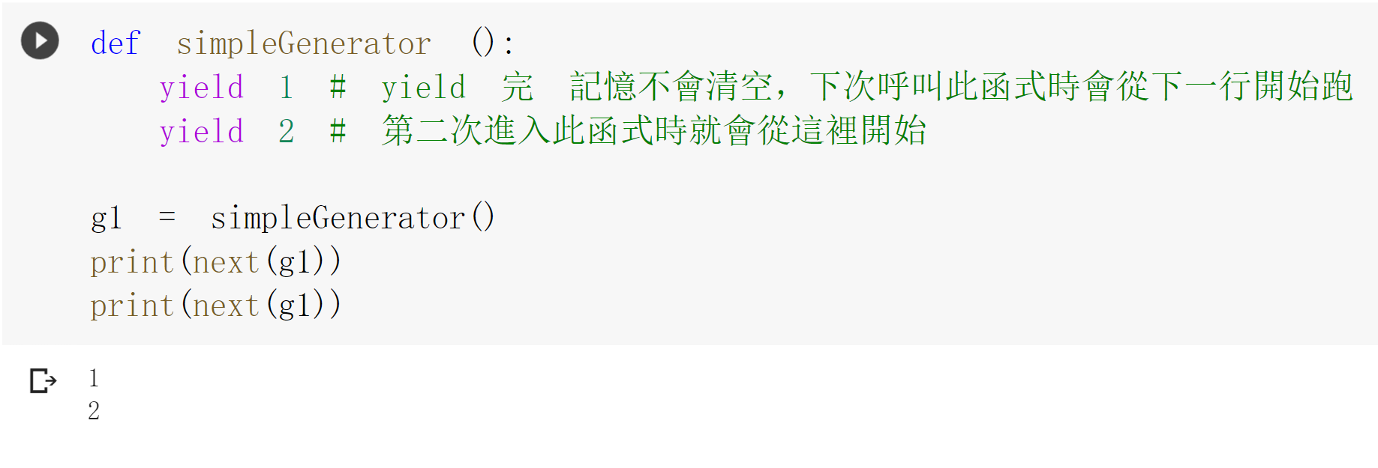
產生器 Generator
使用 yield 取代 return 可以讓函式執行後記憶不被清空，讓下式的呼叫繼續執行函式內後續的動作。

Slide 43
函式 Functions
星號 args 和 kargs

Slide 44
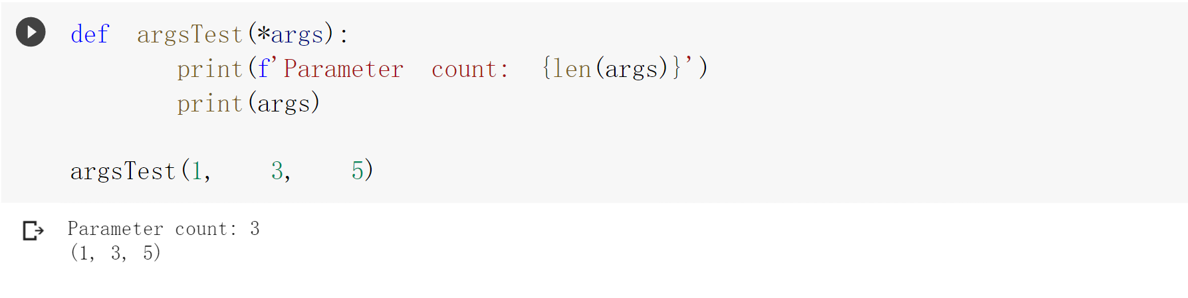
星號 args 和 kargs
*args 可以用來接收函式所有輸入的參數。

Slide 45
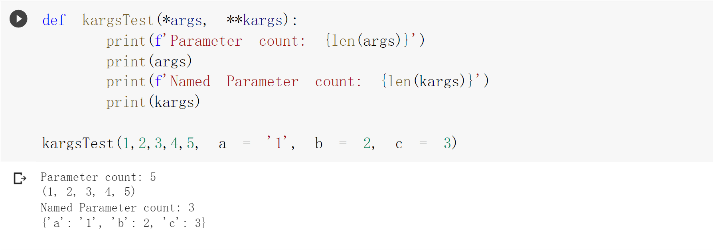
星號 args 和 kargs
當輸入的參數使用變數接受時使用 *kargs 。

Slide 46
物件導向 ( Object Oriented Programming )

Slide 47
物件導向 ( Object Oriented Programming )
class

Slide 48
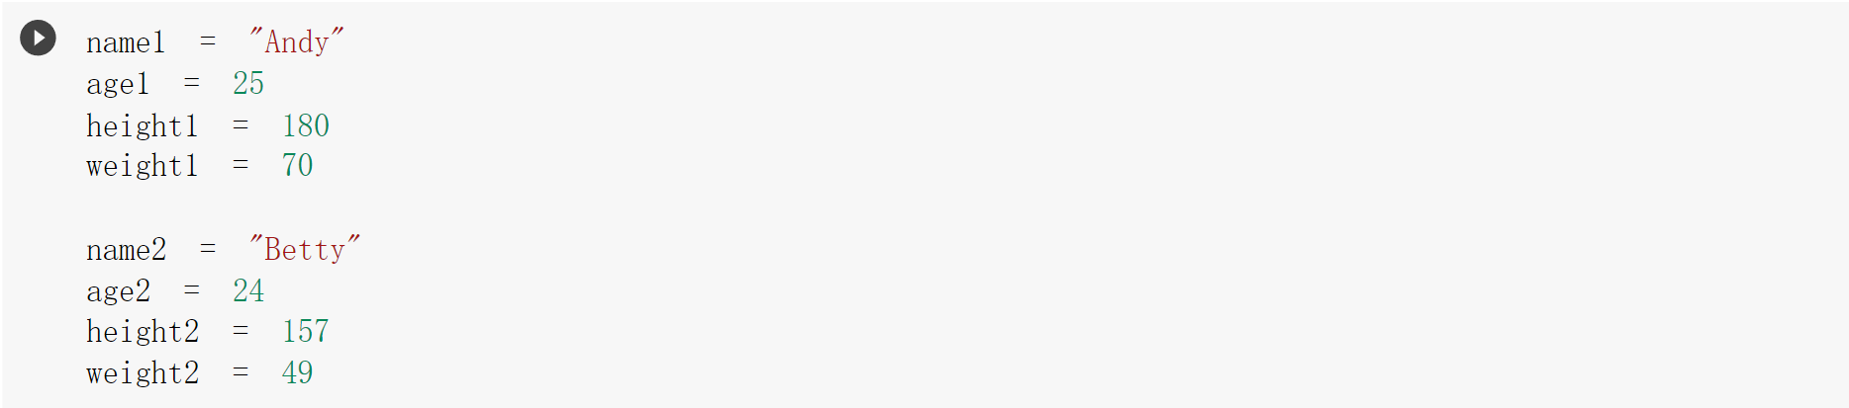
Class
如果需要宣告一個型別，這型別具有很多的相關參數，如一個人可能具有 姓名、年齡、身高、體重。
當需要使用很多次定義的型別的時候，程式碼會變得繁瑣複雜，因此我們可以使用 class。

Slide 49
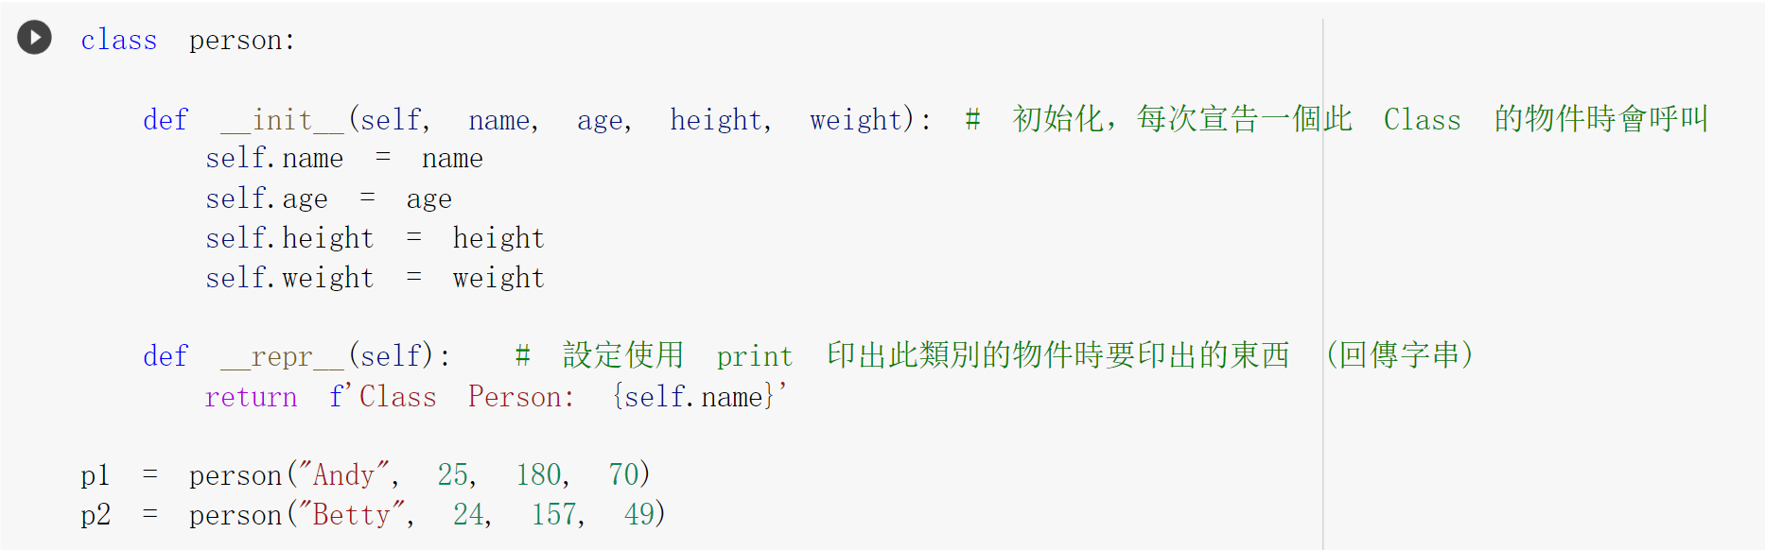
Class
使用 class 建立出所需的型別，該 class 包含我們需要的相關參數。

Slide 50
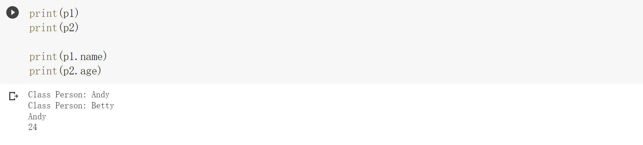
Class
當要取出 class 中的參數，使用 “ 物件名.參數 " 的方法。

Slide 51
物件導向 ( Object Oriented Programming )
Class 的功能

Slide 52
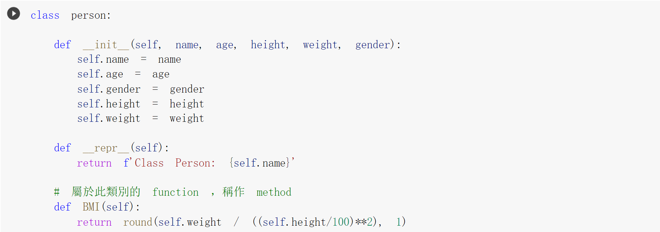
Class 的功能
可以在自定義的型別中，添加自己的 function，稱作 method。
在 person 的 class 下，添加計算 BMI 的 method

Slide 53
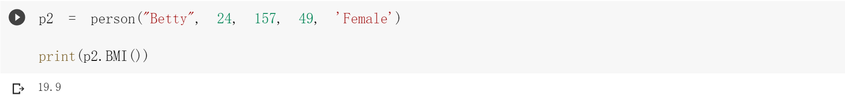
Class 的功能
可以在自定義的型別中，添加自己的 function，稱作 method。

Slide 54
物件導向 ( Object Oriented Programming )
Class 的繼承

Slide 55
Class 的繼承
如果有一個新的型別要繼承其他型別的屬性，定義 class 時，在後面的括號中填入要繼承的型別。
我們稱這繼承其他型別的為 “ 子類別 ”；而繼承的型別則為 “ 父類別 ”。

Slide 56
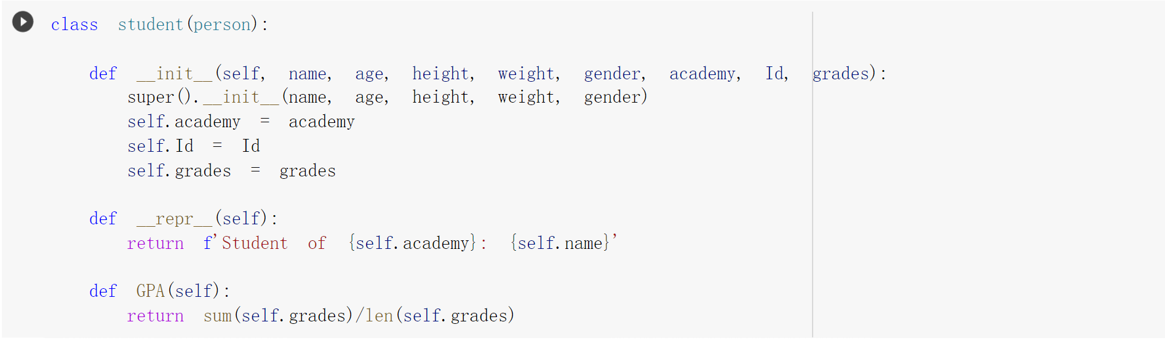
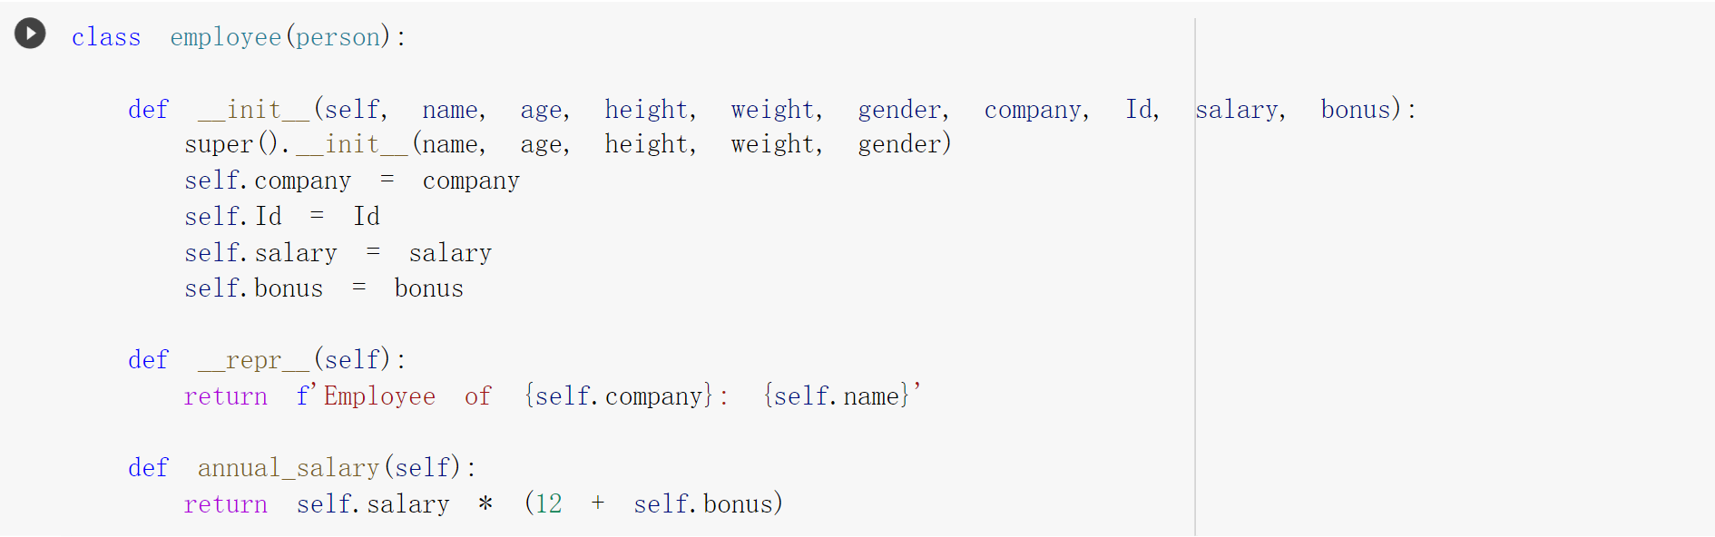
子類別
父類別
子類別
父類別

Slide 57
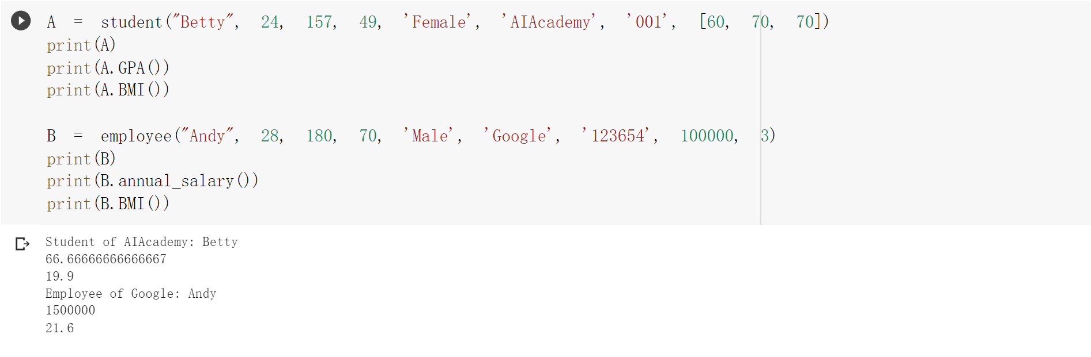
Class 的繼承
子類別除了可以使用自己添加自己的 method ，也可以使用父類別的 method。

